Slide 1
МДОУ детский сад Золушка №202
«Все работы хороши…»
Воспитатель:
Урусова А.М.

Slide 2
Цель занятия:
уточнить и расширить представления детей о профессиях людей;
воспитывать уважение к людям разных профессий.
Ход занятия:

Slide 3
Сами и само.
В.В.Лунин
Ничто никогда не выходит само.
Само не приходит к нам на дом письмо.
Само не способно смолоться зерно.
Само стать костюмом не сможет сукно.
Само не умеет свариться варенье.
Само не напишется стихотворенье.
Мы делать всё это обязаны сами –
Своей головой и своими руками.
Куда бы мы не пошли в лес, город, зоопарк, везде мы встречаем взрослых, которые делают какую-либо работу, нужную другим людям.

Slide 4
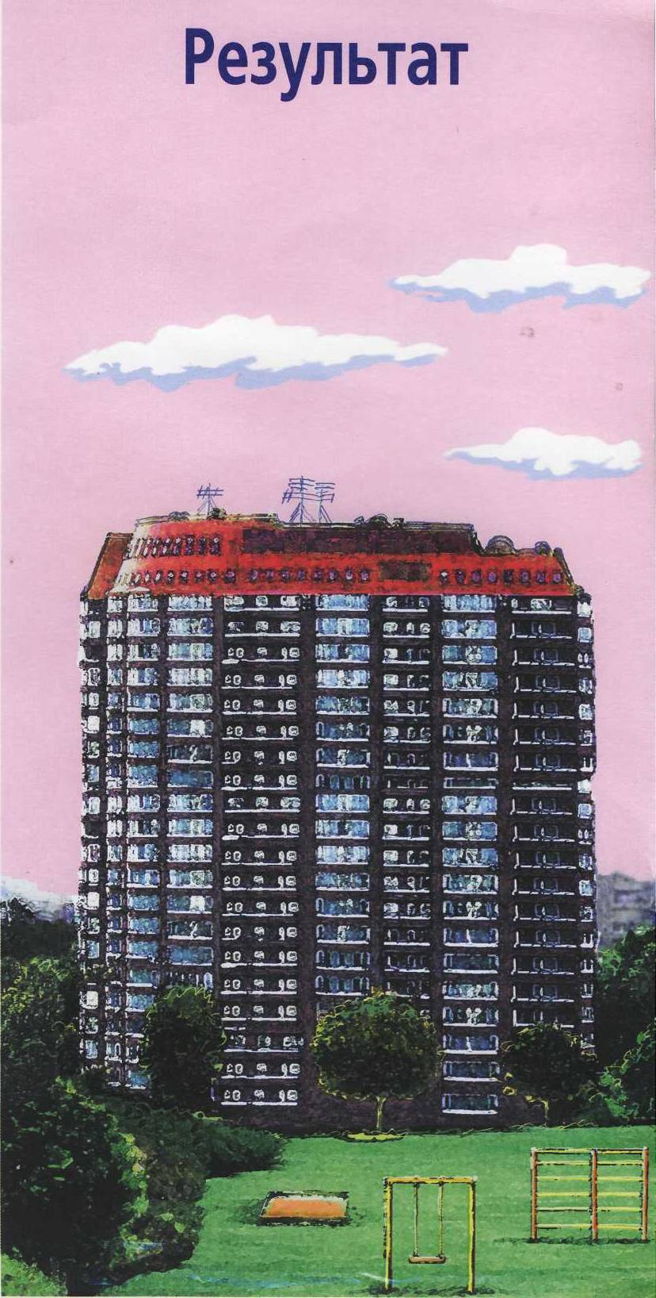
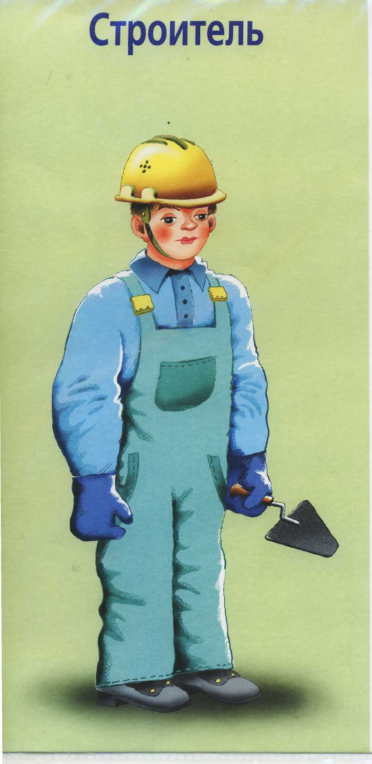
Мы выходим из дома. Кто построил дом?

Slide 5
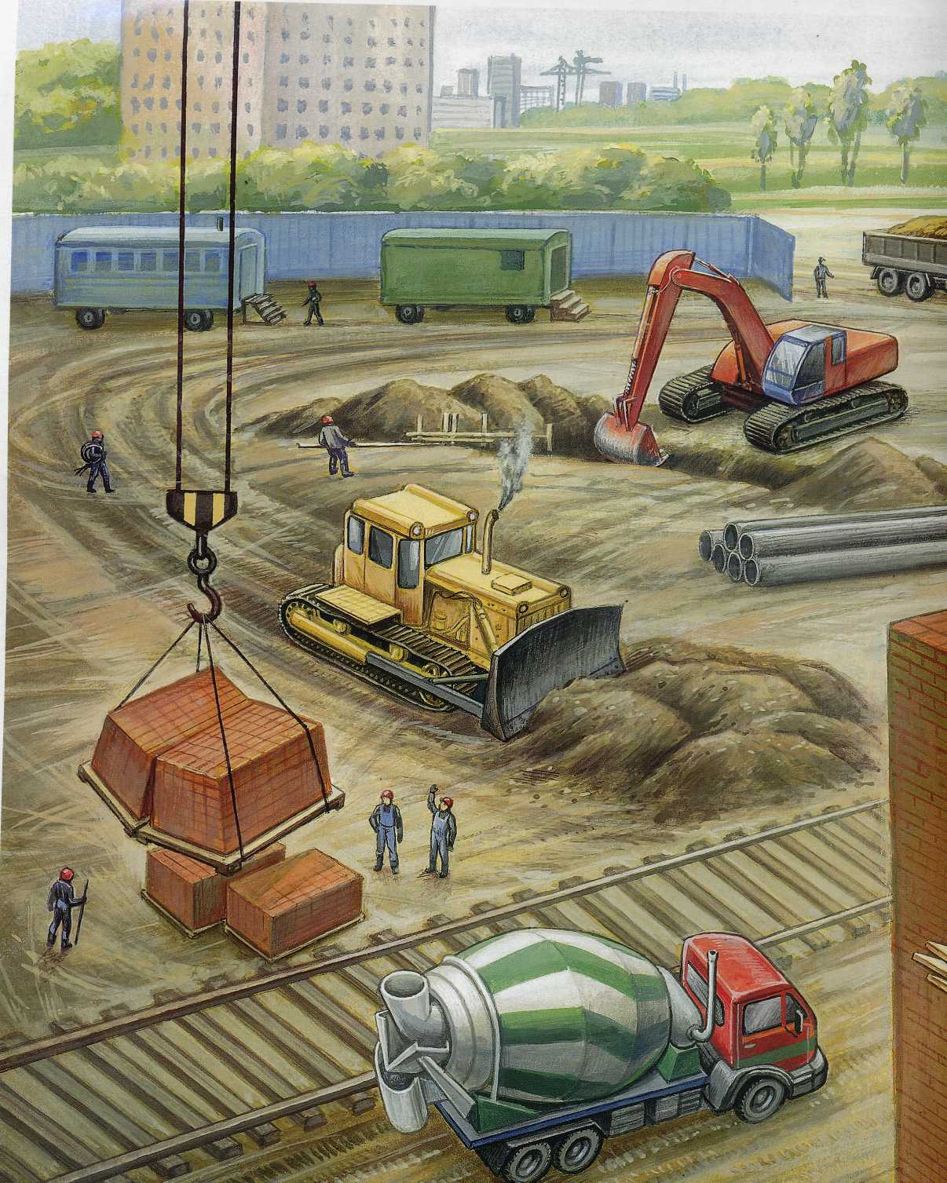
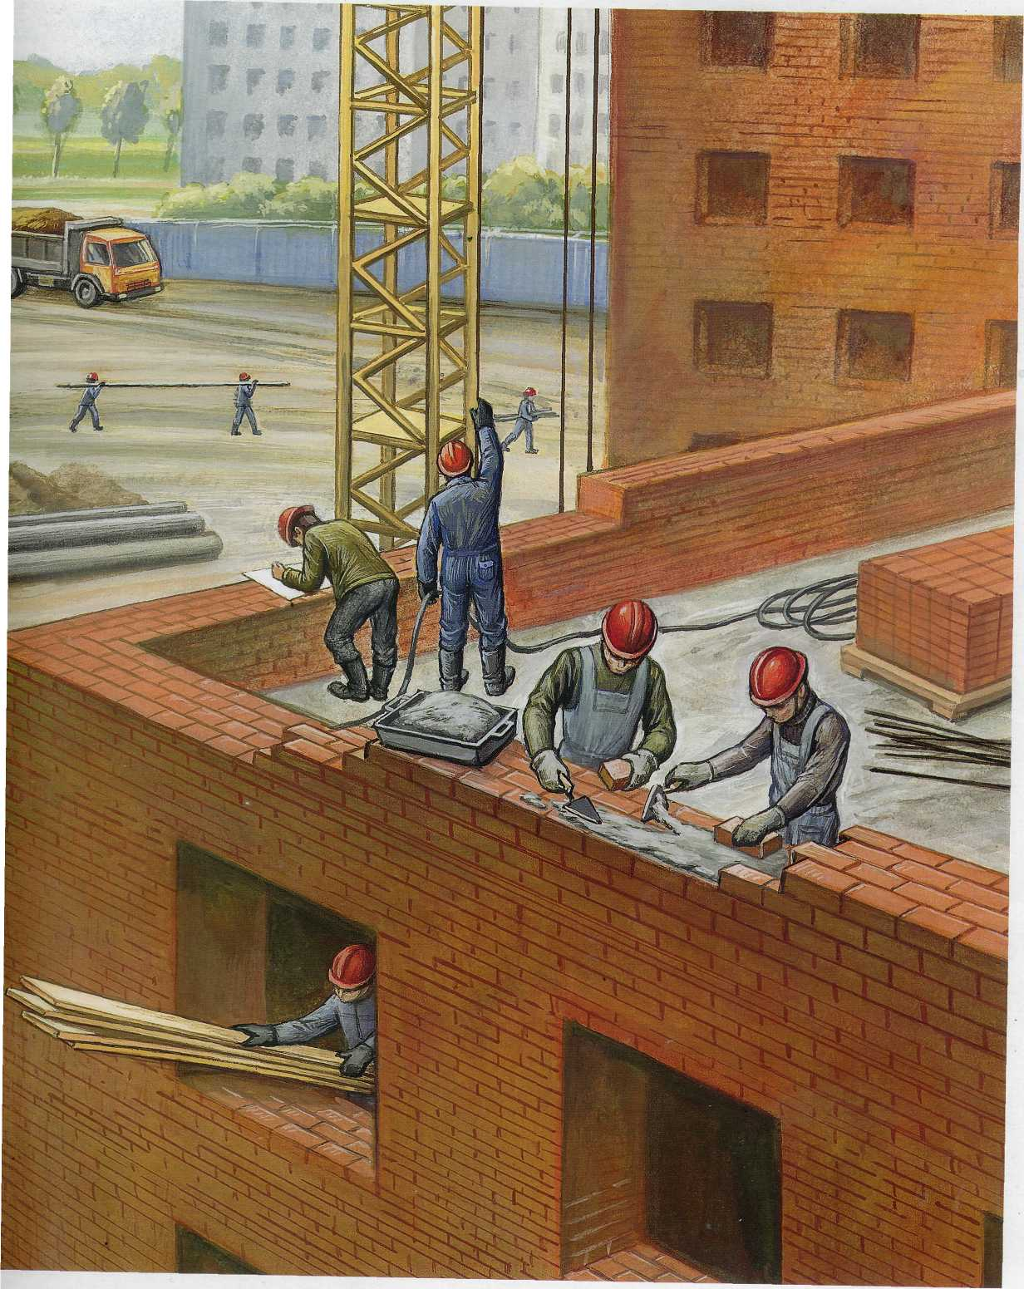
Что делают люди, изображённые на картине?
Кто кладёт стену из красного кирпича?(Каменщик). Что у него в руках? (Мастерок). Кто несёт трубу? (Рабочий). Кто управляет бульдозером, самосвалом, экскаватором? Строители работают дружно, слаженно, поэтому дом растёт на глазах.

Slide 6
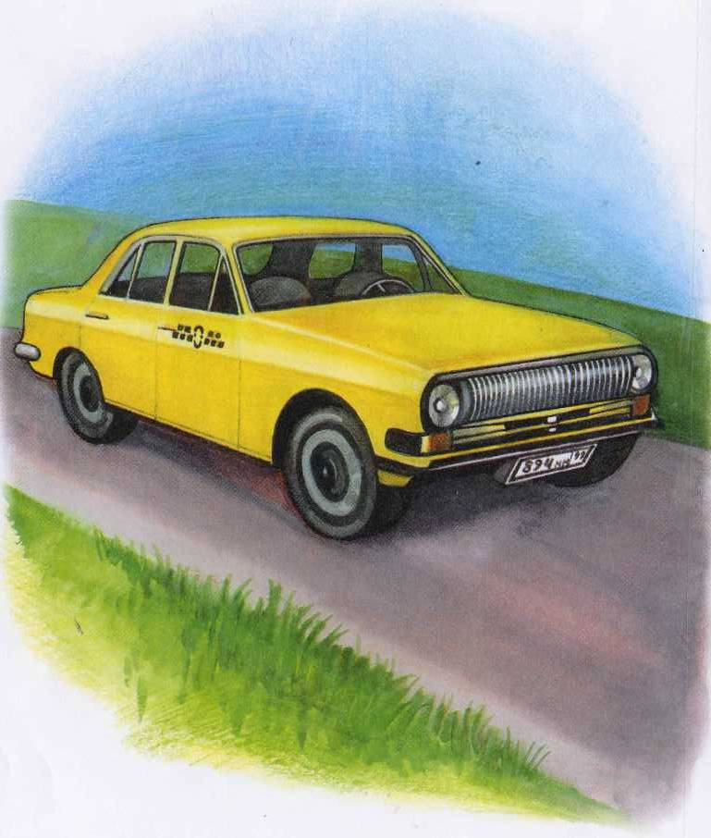
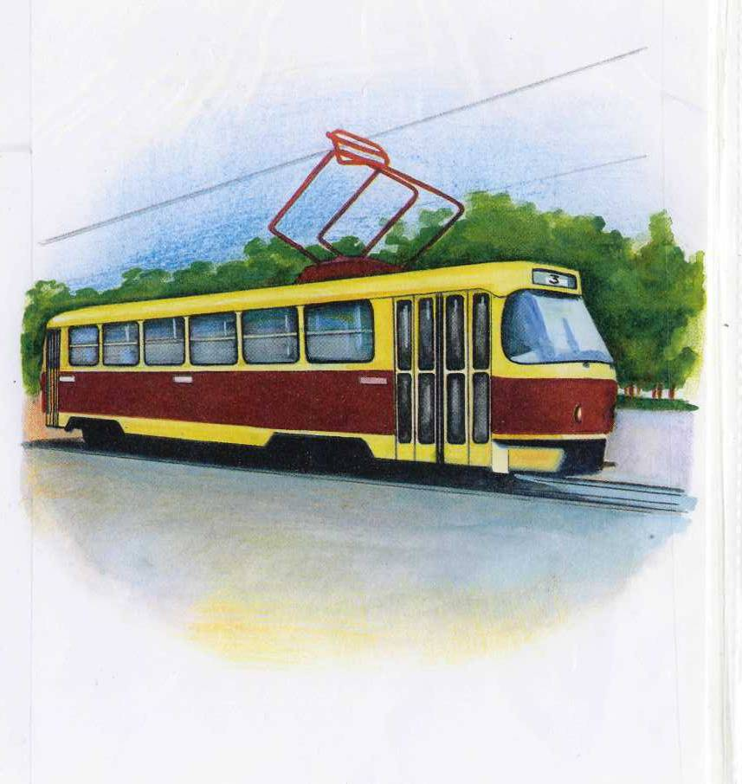
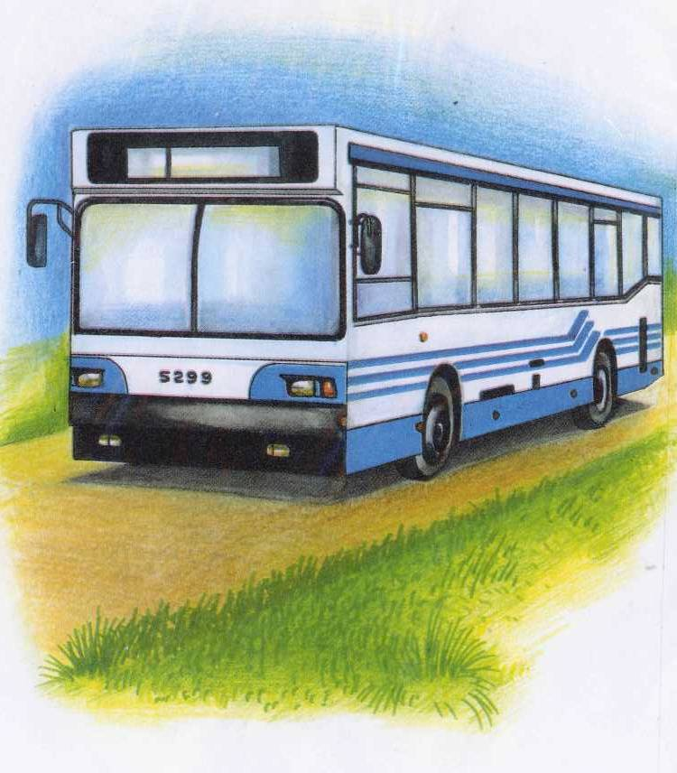
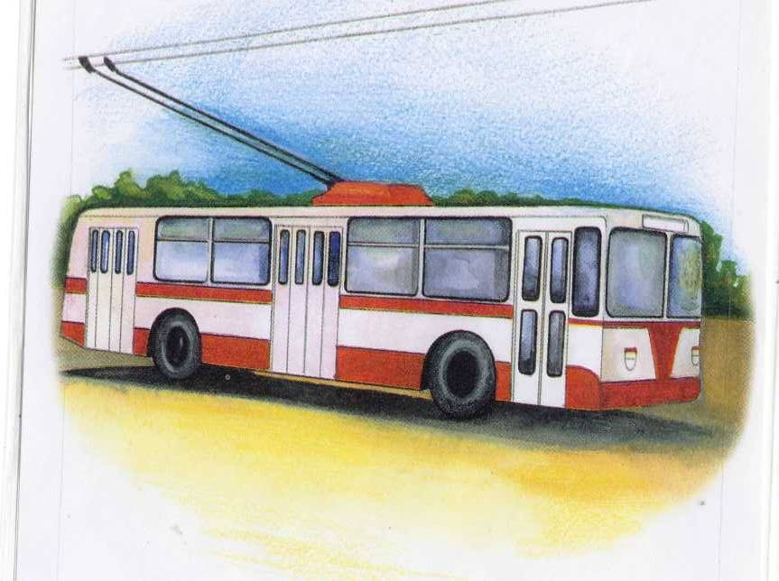
А все ли водители работают на стройке? Есть водители которые управляют пассажирским транспортом.(Назовите виды).

Slide 7
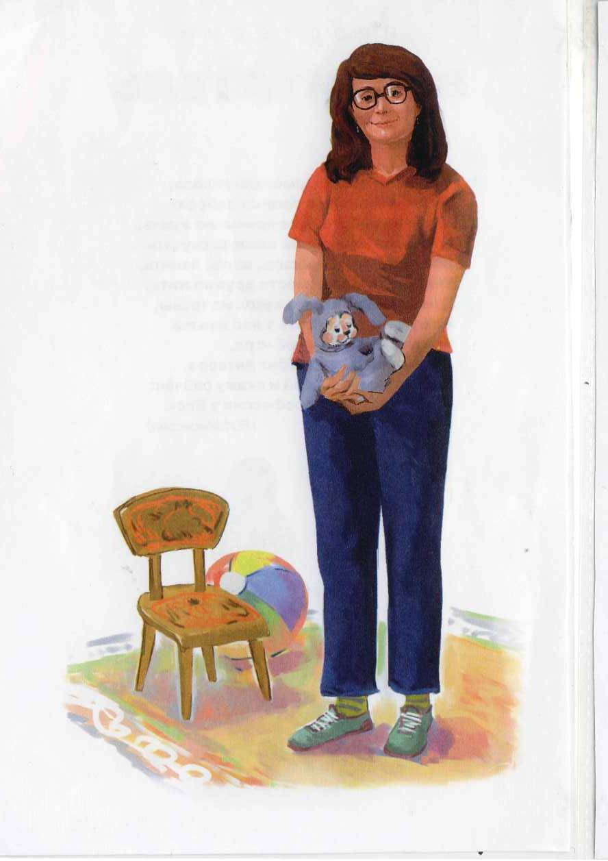
Приехали в детский сад. Кто встречает вас в детском саду?
А кто ещё работает в детском саду?

Slide 8
Давайте подумаем: для чего люди работают?
Чтобы приносить пользу окружающим.
Чтобы делать добро.
Чтобы делать красивым город.
Чтобы было, что есть, что одеть.
Отгадайте загадку: Скажите, кто так вкусно
Готовит щи капустные,
Пахучие котлеты,
Салаты, винегреты,
Все завтраки, обеды?
(Повар)

Slide 9
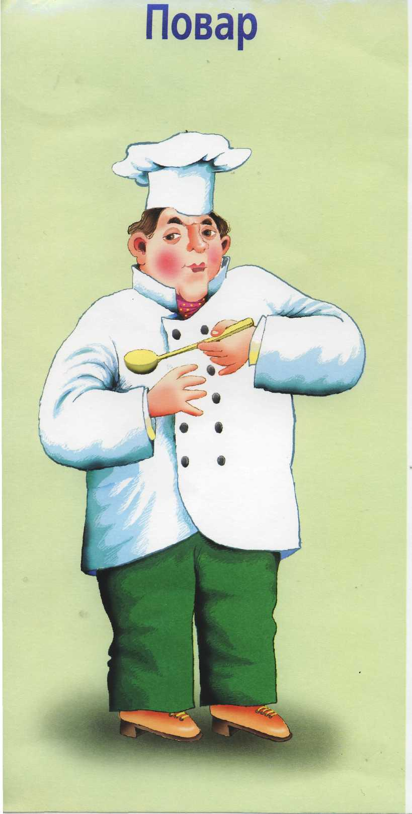
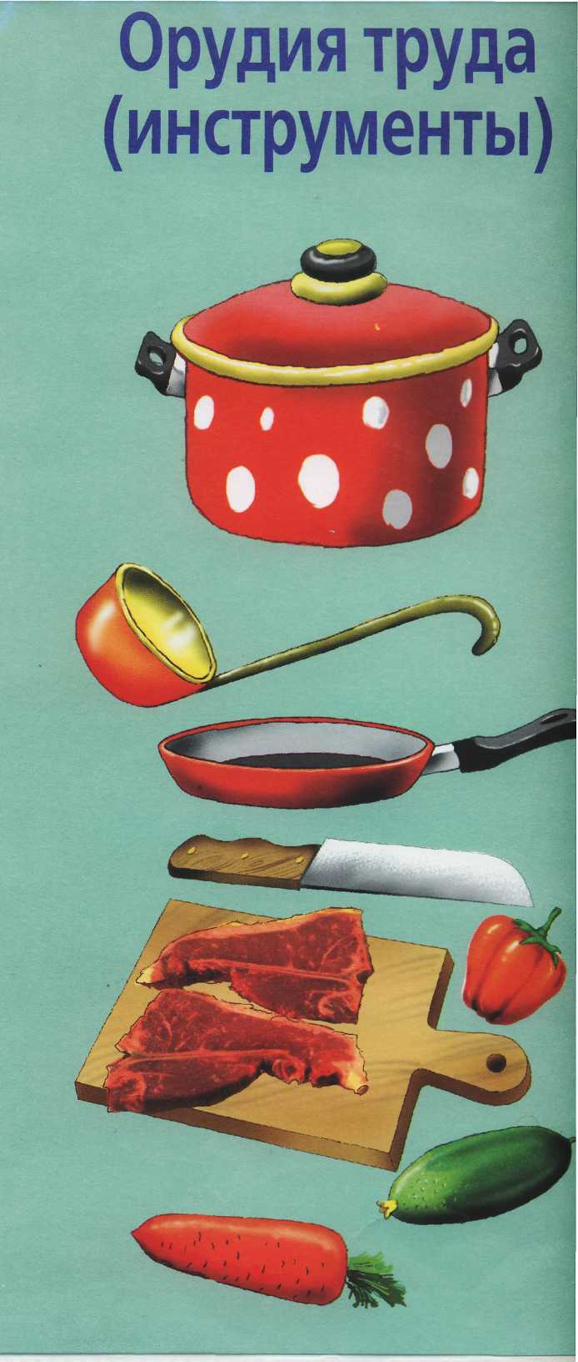
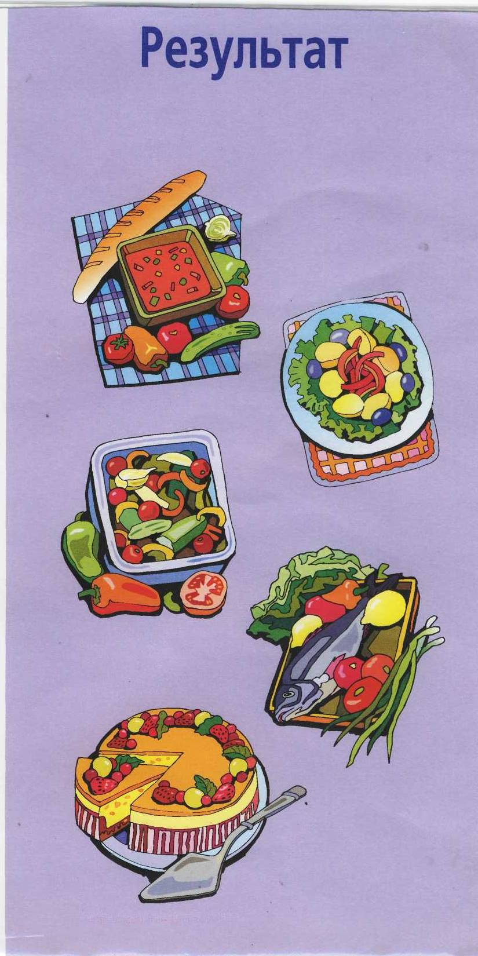
Правильно, повар. А какие повару нужны инструменты для приготовления блюд? А какие у вас любимые блюда?

Slide 10

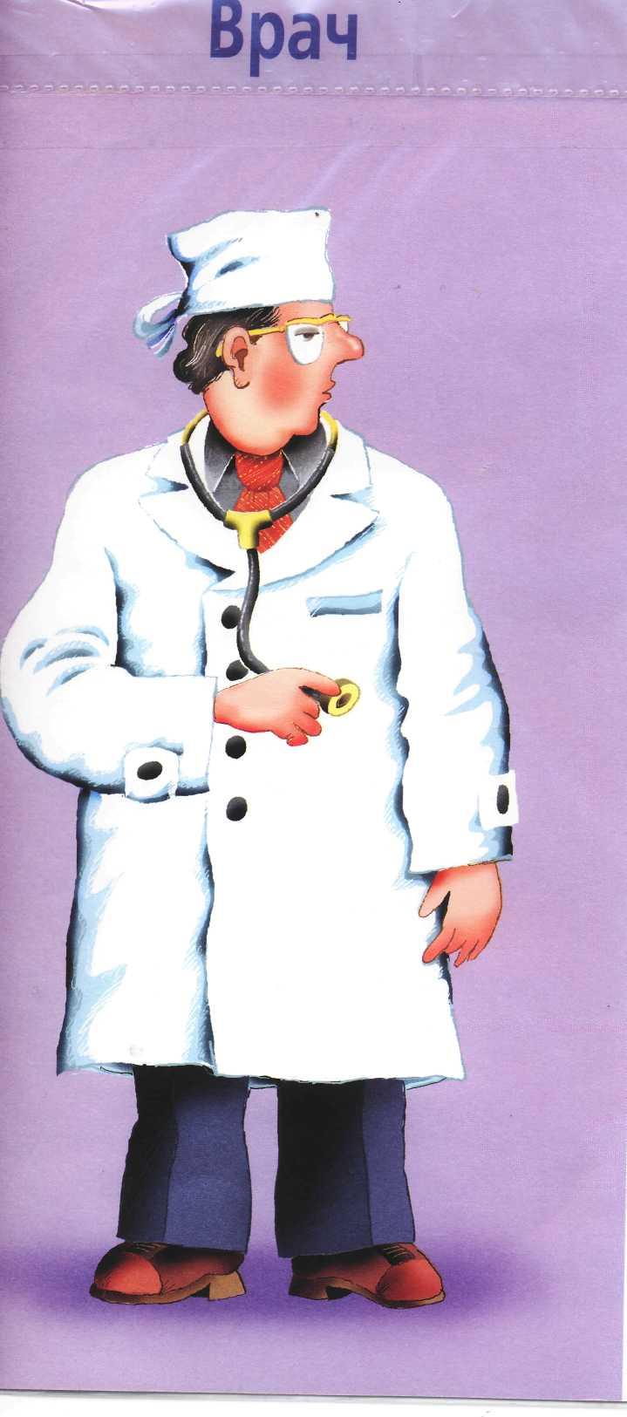
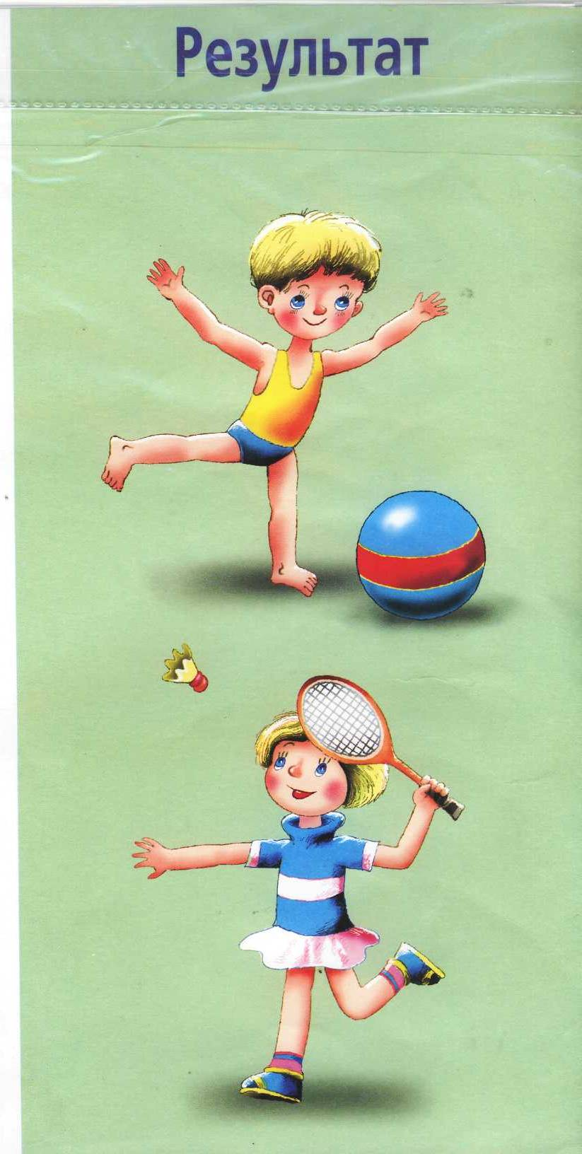
Перед вами лежат инструменты. Назовите их. Кому они нужны для работы? Какую пользу приносит человек этой профессии?

Slide 11
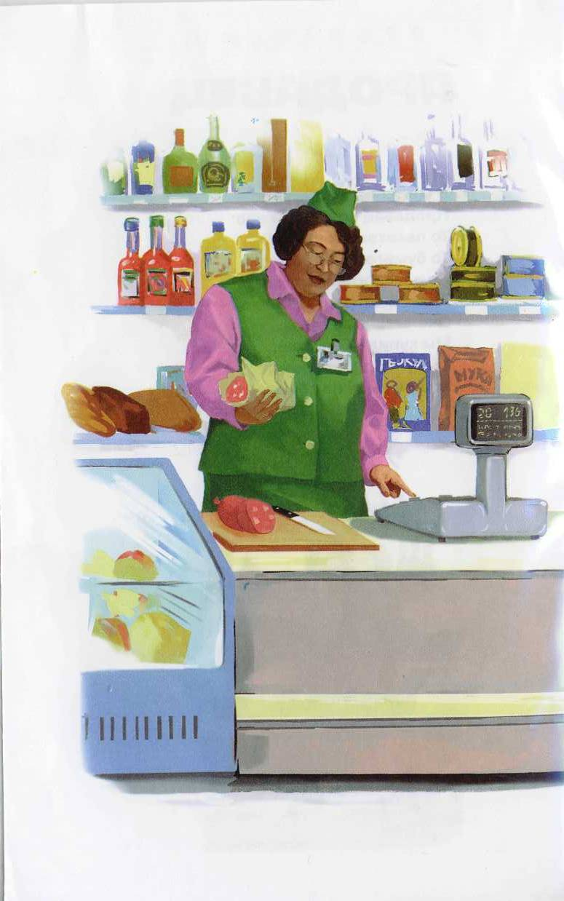
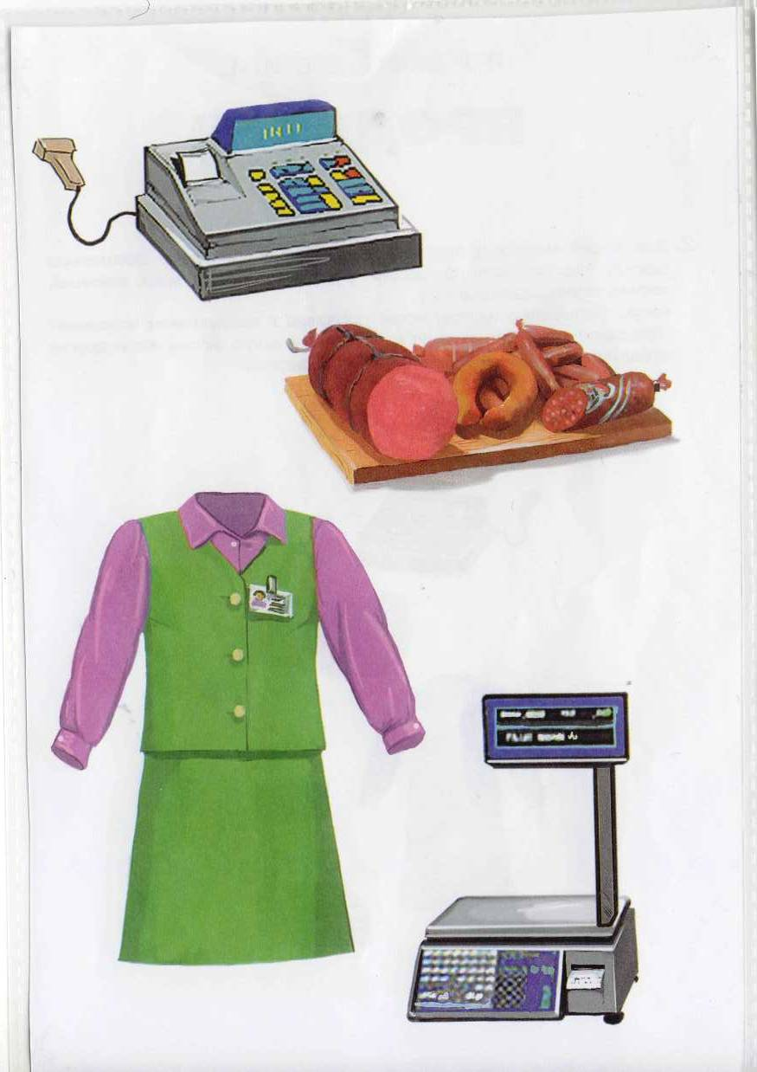
Вечером мама забирает вас из детского сада. Вы идете в магазин делать покупки. Кто там работает? Что должен уметь делать человек по профессии продавец? Какие бывают магазины?

Slide 12
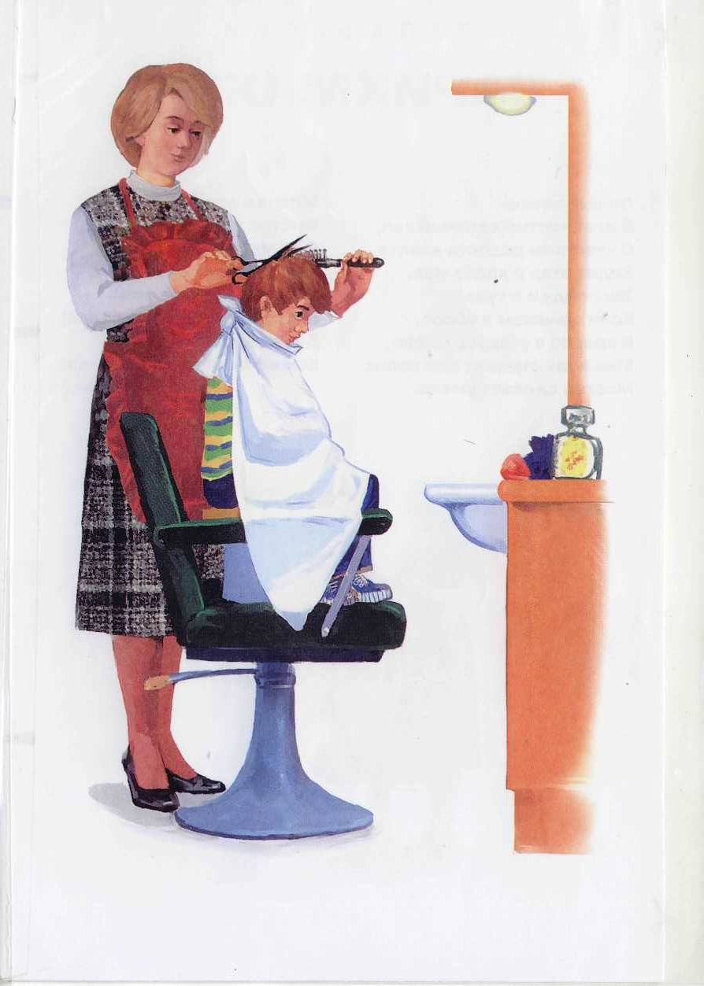
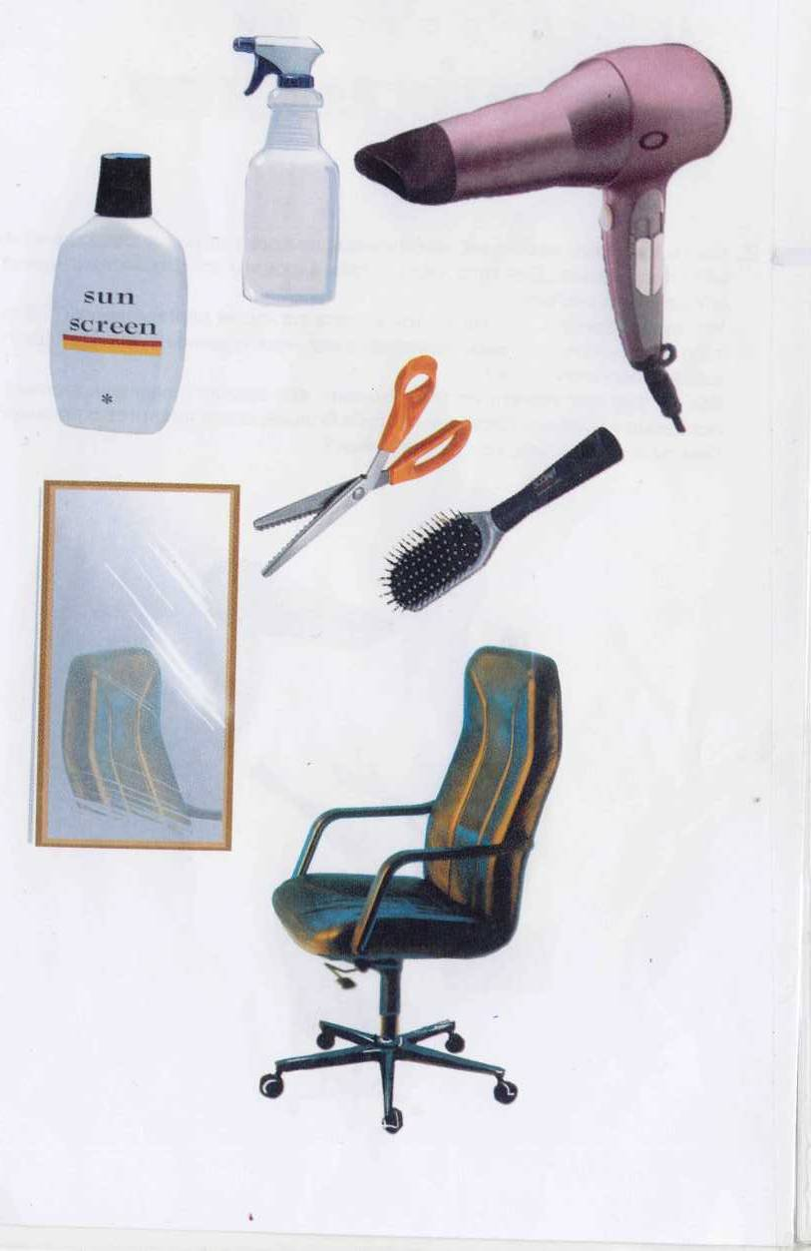
Пошли на праздник. Надо сделать причёску. Кто умеет делать разные стрижки и причёски? Назовите инструменты которые использует парикмахер.

Slide 13
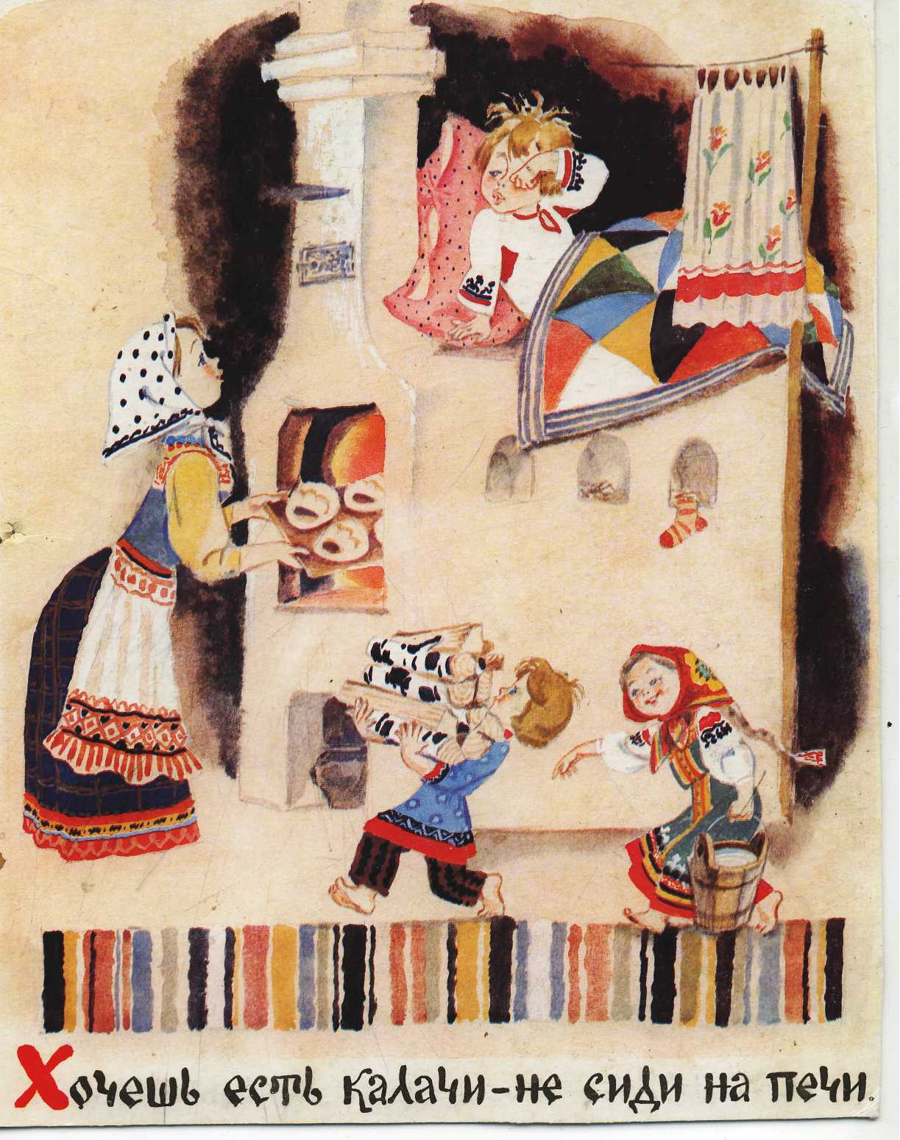
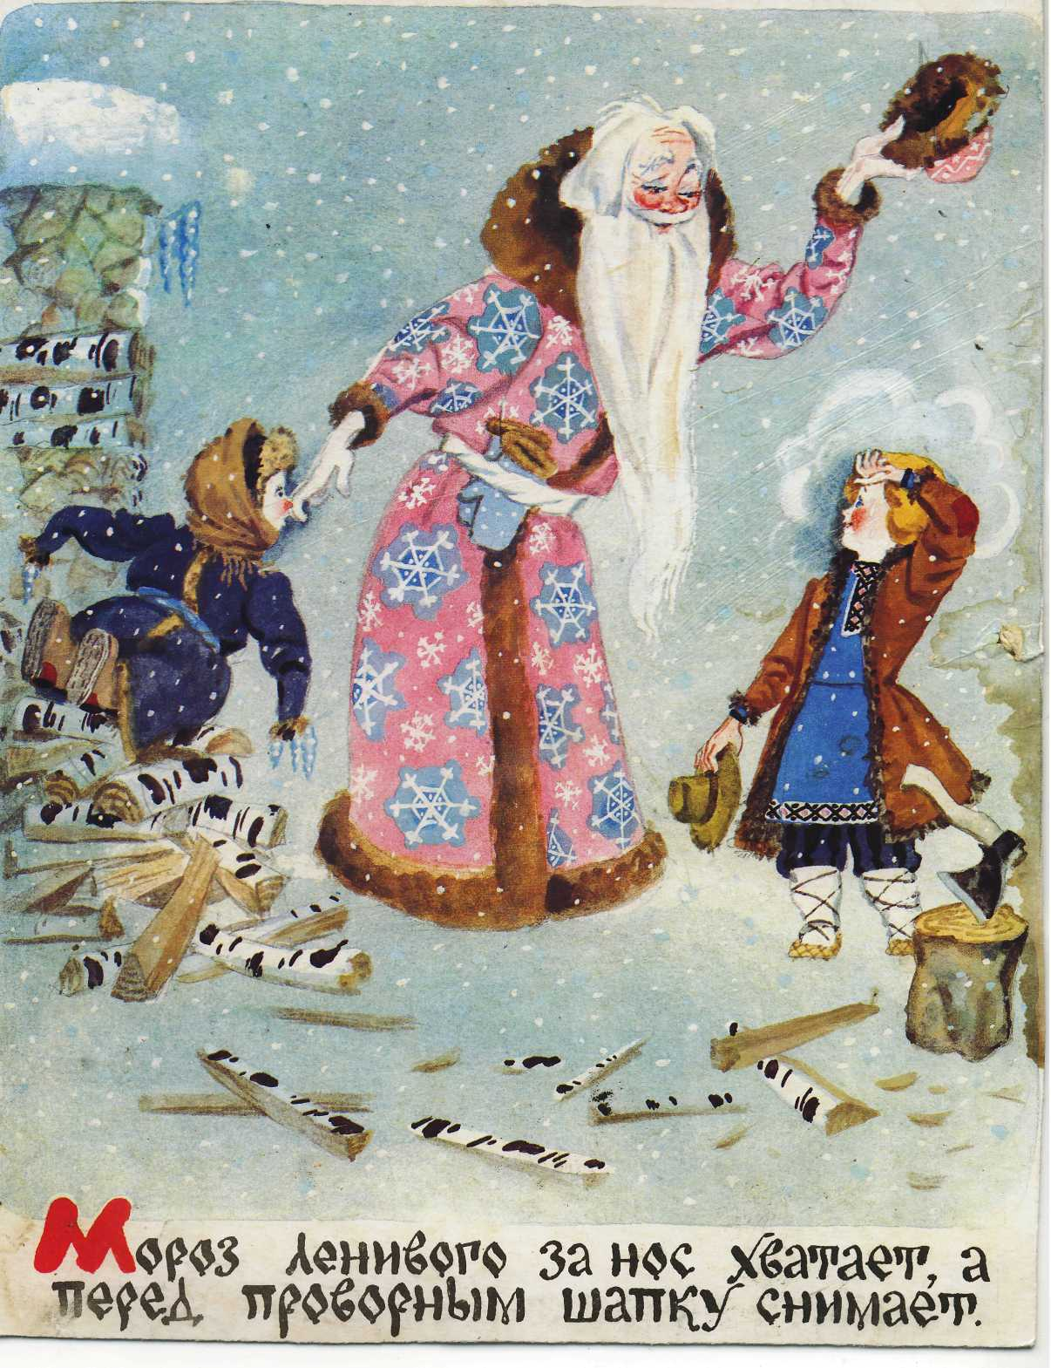
Каждый человек имеет свою профессию. Не зря говорят:
Труд человека кормит, а лень портит.
Почет и труд рядом живут.
Всякий человек в деле познаётся.
Кем работают ваши мамы, папы?

Slide 14
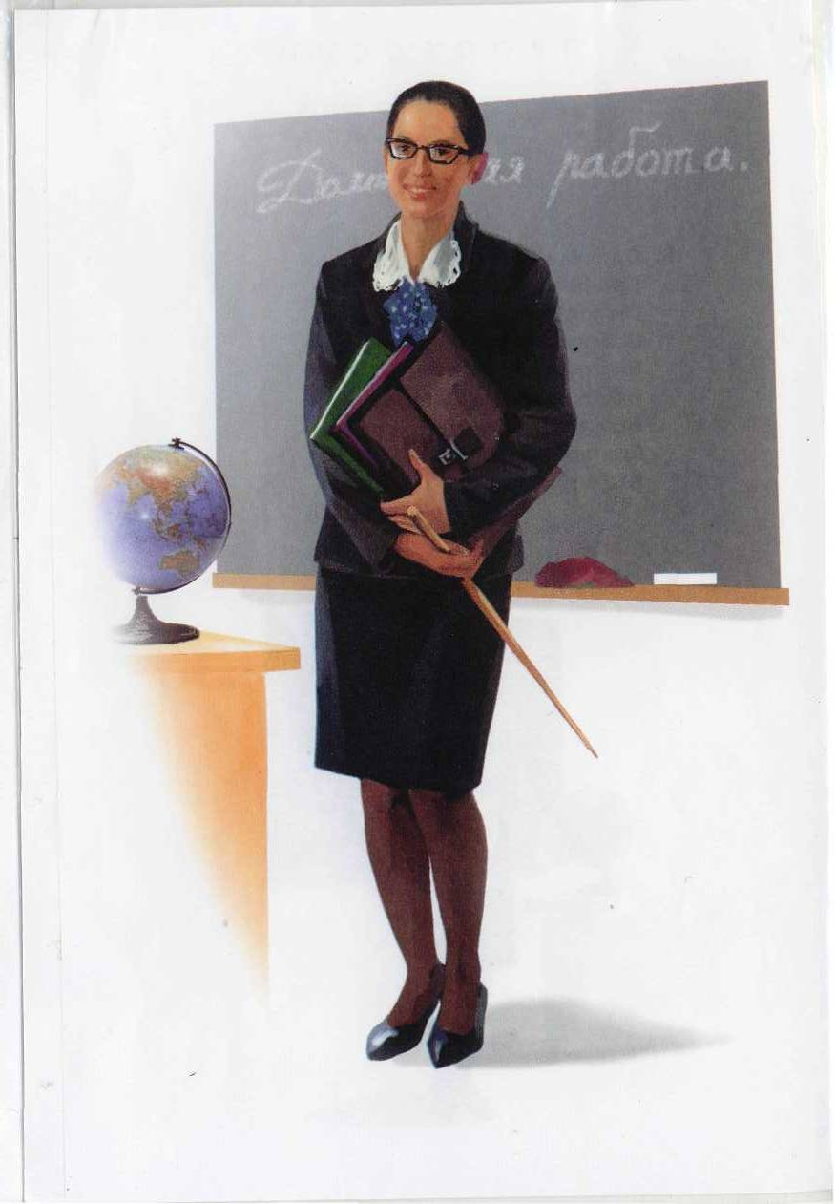
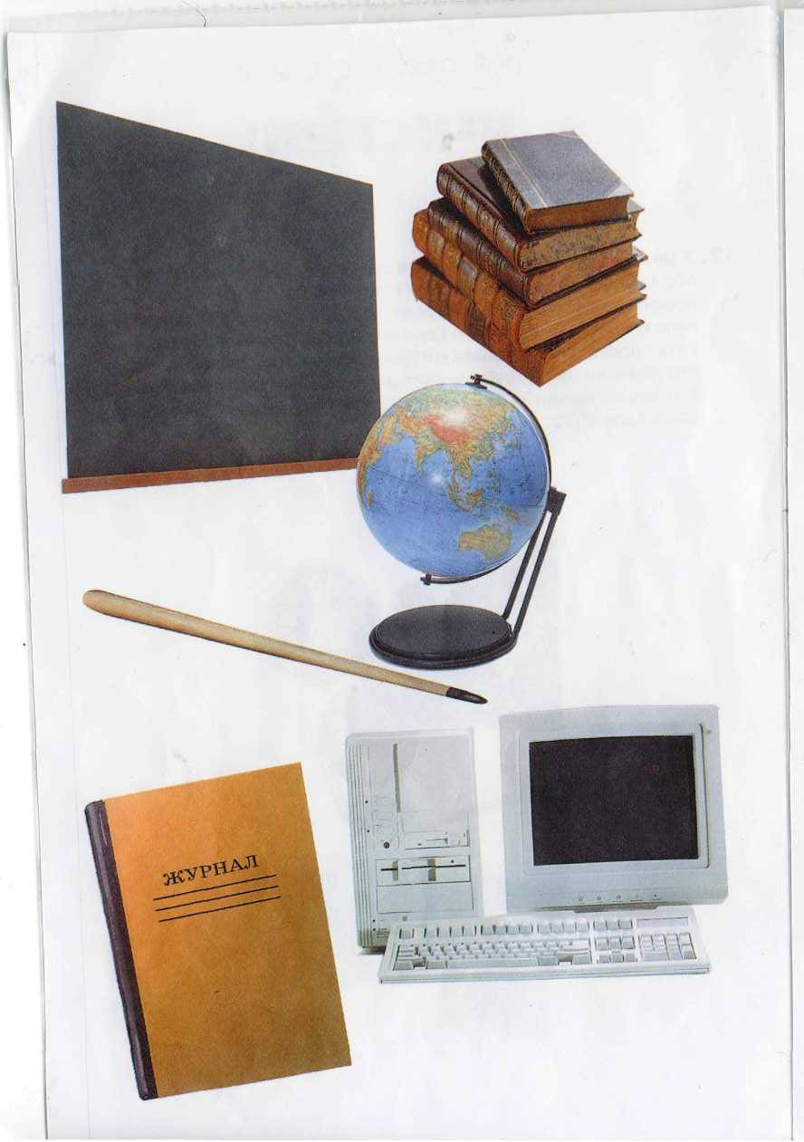
А кому надо сказать «спасибо» за то, что всех этих людей научили читать, писать, считать и думать?
«Мы учим детишек писать и читать,
Природу любить, стариков уважать!»

Slide 15
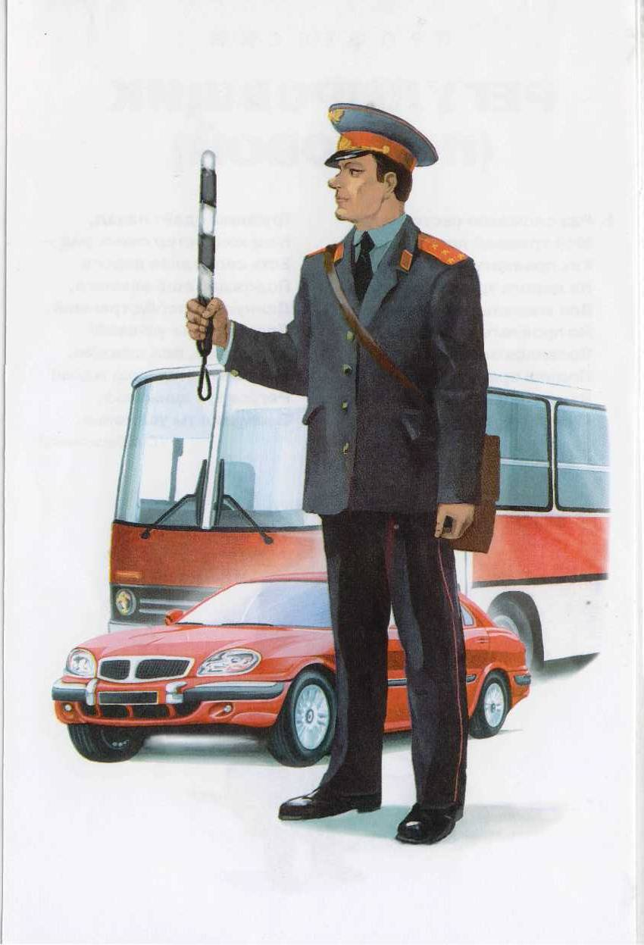
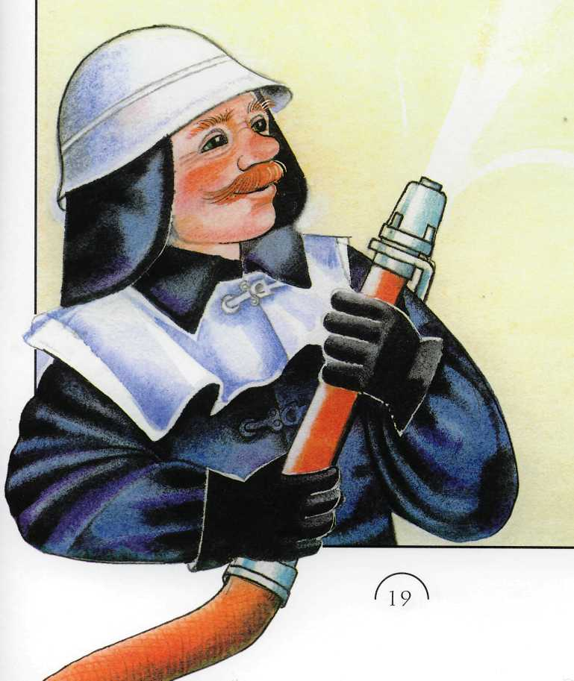
Что вы можете сказать о людях этих профессий?

Slide 16
Давайте поиграем!
Скажите, человек какой профессии работает..?
В библиотеке
В милиции
В театре
В саду
На ферме
На тракторе
На такси
Во дворе
В цирке
В лесу
На почте
В стоматологии
В аптеке

Slide 17
Ребята, о каких профессиях мы сегодня говорили?
А какие профессии вы ещё знаете?
Кем вы хотите стать когда вырастите?
Выходит что все профессии нужны все профессии важны. Главное – выполнять любую работу нужно хорошо.

Slide 18
Спасибо за внимание!

